Slide 1
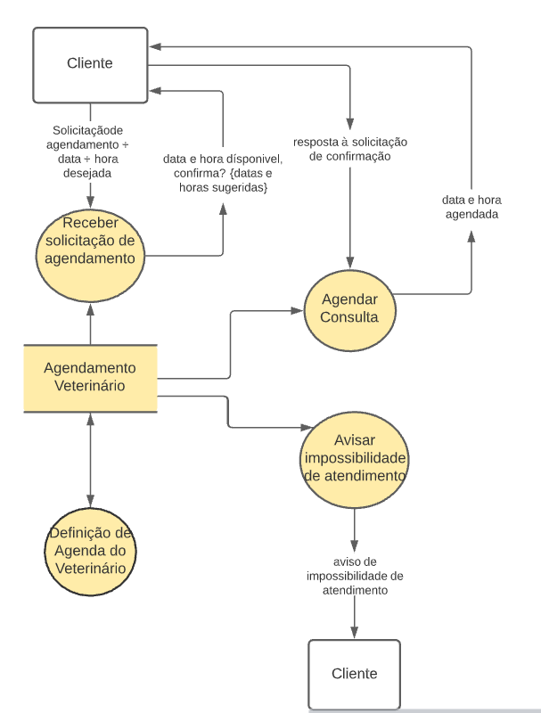
Processo: Definição de agenda do Veterinário
Evento: Veterinário define agenda
Objetivo: Disponibilizar datas e horários para agendamento de consulta
Trabalhador Envolvido: Veterinário
Defini os dias e horários disponíveis para agendamento de consultas.

Slide 2
Processo: Receber solicitação de agendamento
Evento: Cliente solicita agendamento
Objetivo: Verifica se data e hora informado pelo cliente estão disponíveis.
Trabalhador Envolvido: Recepcionista
Verificar se a data e hora informada pelo cliente esta disponível e solicita confirmação de agendamento.
Se não tiver disponibilidade de data e horário, informa ao cliente, sugere outra data e horário disponível e solicita confirmação de agendamento.

Slide 3
Processo: Agendar Consulta
Evento: Cliente responde solicitação de confirmação
Objetivo: Agendar consulta na data e hora confirmada pelo cliente
Trabalhador Envolvido: Recepcionista
Agenda consulta na data e hora confirmada e informa o cliente sobre o agendamento
Se o cliente não confirmar o agendamento , finaliza o atendimento.

Slide 4
Processo: Avisar impossibilidade de atendimento
Evento: Recepcionista avisa impossibilidade de atendimento
Objetivo: Avisar cliente sobre a impossibilidade de atendimento no dia e hora agendado.
Trabalhador Envolvido: Recepcionista
Entra em contato com cliente e avisa sobre a impossibilidade de atendimento, se houver nova solicitação de agendamento executa o processo de receber solicitação de agendamento.
Se o cliente não fizer uma nova solicitação de agendamento finalizar atendimento.

